Slide 1
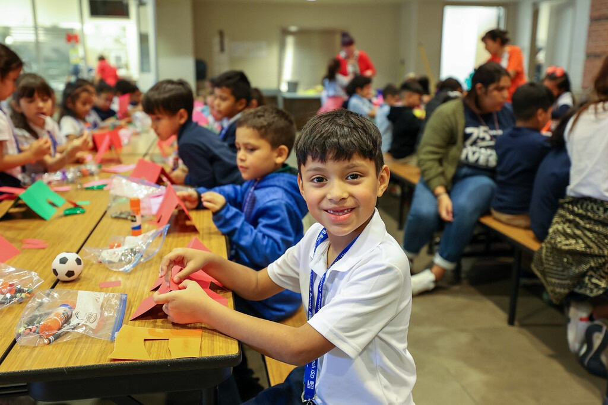
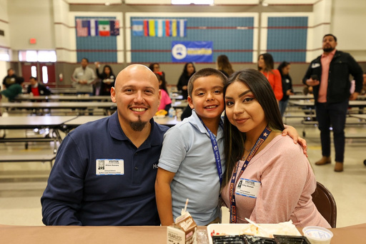
What is a Home-School Compact?
Building Partnerships
Our annual Home-School Compact offers ways that schools and families can work together to help our students succeed. It provides strategies to connect learning between school and home.
We offer many opportunities for families to get involved and participate in their child's education. We encourage you to partner with us and join our staff and other families in some of the following events and programs:
  Open House
  Report Card Pick Up Nights
  6th Grade Orientation
  Awards Night
  Fall Festival
Effective compacts:
  Link to academic achievement goals
  Focus on student learning
  Share strategies that staff, families and students can use
  Explain how teachers and families will communicate about student progress.
  Describe opportunities for families to volunteer and participate in the classroom
Home-School Compact
2023-2024
Communication about Student Learning
DID YOU KNOW?
Our school is committed to frequent two-way communication with families about children’s learning. Some of the ways you can expect us to reach you are:
  Callout messages
  Letters
  Skyward Messenger
  Remind
  Email
  Marquee
  Canvas, Facebook, Twitter, school website
  Our families, students and staff worked together and shared ideas to develop the home-school compact.
  Staff contributions
  Family contributions:
-Open House
-Principal Coffees
-Parent/Teacher Conferences
-Parent Survey
-PTA
Spring Oaks Middle School
Principal: Mary Lou Davalos
som.springbranchisd.com
2150 Shadowdale
Houston, TX 77043
713-251-4800
Partner with us to stay informed and engaged in your child's school progress!

Slide 2




Our Goals for Student Achievement
Collective Greatness for Student Success
District Goals
• SBISD students will master rigorous academic standards to ensure college and career readiness.
• SBISD students will benefit from multi-tiered systems of support.
• SBISD will ensure a safe and secure learning environment.
• SBISD will attract, develop, align, and refine partnerships that promote high levels of family and community engagement.
• SBISD will recruit, develop, and retain high quality staff.
• SBISD will ensure efficient and effective fiscal management of resources and operations.
As a school, we will...
As families, we will...
Provide high-quality curriculum and instruction
Provide a supportive and effective learning environment
Provide ways for you to be involved in your child’s schooling
Provide opportunities, as appropriate, in decisions relating to your child's education and positive use of extracurricular time
Guarantee high levels of learning for EVERY child
Promote a healthy, safe, and secure learning environment
Will inform you of your child’s development and profess on an ongoing basis
Will meet your child’s individual needs through monitoring and adjusting and provide intervention as needed
  Assist my child with homework as needed
  Will read with our children at least 30 minutes a day or more
  Attend parent workshops and conferences with teachers to monitor my child’s progress
  Support intervention efforts from my child’s teachers when my child need help
  Connect with and be involved with my child’s school
As students, we will…
  read at least 30 minutes a day or more.
  complete assigned homework for practice and reinforcement of skills.
  will attend school each day.
  give my personal best effort in learning and work.
  be a positive role model at SOMS.
School Goals
• All students will make one year’s growth in literacy.
• All students will increase math meets and masters levels by 3%.
Visit the SBISD’s Grade-Level Guides at:
www.springbranchisd.com/studentsfamilies/grade-level-guides
Areas of Focus by Grade Level
  Grades 6-8 Reading fluency and comprehension.
  Grades 6-8 Math critical thinking.

Slide 3
¿Qué es un acuerdo entre hogar y escuela?
Creando alianzas
Nuestro acuerdo anual entre el hogar y la escuela ofrece formas en que las escuelas y las familias pueden trabajar juntas para ayudar a nuestros estudiantes a tener éxito. Este conecta el aprendizaje entre la escuela y el hogar.
Ofrecemos varias oportunidades para que las familias se involucren y participen en la educación de sus hijos. Los animamos que forme parte de nuestro equipo de personal y otras familias en algunos de los siguientes eventos y programas:
  Casa abierta
  Noches de recogida de boletas de calificaciones
  Orientación de sexto grado
  Noche de premios
  Festival de Otoño
Un acuerdo efectivo:
  Conecta objetivos de rendimiento académico
  Se enfoca en el aprendizaje de los estudiantes
  Comparte prácticas que los maestros, las familias y los estudiantes puedan usar
  Explica cómo los maestros y las familias comunicarán el progreso de los estudiantes.
  Describe oportunidades en como las familias pueden ser voluntarios y participar en las aulas
Acuerdo entre Hogar y Escuela
2023-2024
Comunicacion sobre el aprendizaje de los estudiantes
¿SABÍA USTED?
Nuestra escuela asegura a las familias una comunicación bidireccional constante sobre el aprendizaje de sus niños. Están son algunas formas en nos comuniquemos con usted:
  Mensajes destacados
  Cartas
  Mensajero Skyward
  Correo electrónico
  Marquesina
  Canvas, Facebook, Twitter, sitio web de la escuela
  Familias, estudiantes y personal de nuestra escuela trabajaron juntos y compartieron ideas para crear este acuerdo entre hogar y escuela.
  Contribuciones del personal
  Contribuciones de familias
- Casa abierta
-Café con Directores
-Conferencias de padres y profesores
-Encuesta para padres
-PTA
Spring Oaks Middle School
Principal: Mary Lou Davalos
som.springbranchisd.com
2150 Shadowdale
Houston, TX 77043
713.251.4800
¡Asóciese con nosotros para estar informado e involucrado en el progreso escolar de su hijo!

Slide 4


Nuestras metas para el rendimiento estudiantil
Grandeza colectiva para el éxito estudiantil
Metas del distrito
• Los estudiantes de SBISD dominaran los requisitos académicos rigurosos para garantizar la preparación universitaria y profesional.
•Los estudiantes de SBISD se beneficiarán de sistemas de apoyo de múltiples niveles.
• SBISD garantizará un entorno de aprendizaje seguro y protegido.
• SBISD atraerá, creará, alineará y mejorará alianzas que promuevan altos niveles de participación familiar y comunitaria.
• SBISD reclutará, capacitará y retendrá personal de alta calidad.
• El SBISD garantizará una gestión fiscal eficiente y eficaz de los recursos y las operaciones.
Como escuela, ...
Como familias, ...
  Proporcionar un plan de estudios e instrucción de alta calidad.
  Proporcionar un entorno de aprendizaje eficaz y de apoyo.
  Proporcionarle formas de participar en la educación de su hijo.
  Proporcionar oportunidades, según corresponda, en las decisiones relacionadas con la educación de su hijo y el uso positivo del tiempo extracurricular.
  Garantizar altos niveles de aprendizaje para CADA niño
  Promover un entorno de aprendizaje sano, seguro y protegido.
  Le informará del desarrollo de su hijo y profesará de forma continua.
  Satisfará las necesidades individuales de su hijo mediante el seguimiento y el ajuste y brindará intervención según sea necesario.
  Ayudar a mi hijo con la tarea según sea necesario
  Leeremos con nuestros hijos al menos 30 minutos al día o más.
  Asistir a talleres para padres y conferencias con maestros para monitorear el progreso de mi hijo.
  Apoyar los esfuerzos de intervención de los maestros de mi hijo cuando mi hijo necesite ayuda.
  Conectarme y participar en la escuela de mi hijo.
Como estudiantes ...
Leer al menos 30 minutos al día o más.
Completar la tarea asignada para practicar y reforzar las habilidades.
Asistir a la escuela todos los días.
Dar mi mejor esfuerzo personal en el aprendizaje y el trabajo.
ser un modelo positivo en SOMS.
Metas de la escuela
• Todos los estudiantes lograrán un año de crecimiento en alfabetización.
• Todos los estudiantes aumentarán los niveles de dominio y cumplimiento de matemáticas en un 3%.
Visite las Guías de Nivel de Grado del SBISD en:
www.springbranchisd.com/studentsfamilies/grade-level-guides
Áreas de enfoque por nivel de grado
  Grados 6-8 Fluidez y comprensión de lectura.
  Grados 6-8 Pensamiento crítico matemático.

